Slide 1

Общая теория маркетинга

Slide 2

Понятие и сущность маркетинга:
Маркетинг — это
социальный процесс,
направленный на
удовлетворение
потребностей и желаний
людей и организаций путем
обеспечения свободного
конкурентного обмена
товарами и услугами,
представляющими ценность
для покупателя.

Slide 3
ПРЕДПОСЫЛКИ ВОЗНИКНОВЕНИЯ МАРКЕТИНГА:
Предпосылками возникновения
маркетинга в конце XIX в. были:
«дикий рынок» (неорганизованная конкуренция),
игнорирование потребностей потребителя,
концентрация промышленного и торгового капитала,
антимонопольное законодательство,
государственное регулирование рынка.

Slide 4
Этапы развития маркетинга:
Первый этап связан с ориентацией на производство (длился примерно до 1930-х гг.), т. е. деятельность фирмы направлена на использование производственных возможностей, в это время спрос намного превышает предложение и поэтому любой производитель может продать свой товар (важную роль играет количество товара, а не его качество). Существует конкуренция между покупателями.
Второй этап связан с ориентацией на сбыт (1930 – 1959 гг.). Главной идеей этой концепции являлось то, что необходимо прилагать значительные усилия по сбыту, чтобы товар пользовался спросом. Фирмы стали применять различные методы реализации своей продукции – от агрессивных (принуждения к разовой покупки) до ориентации потребителя на долговременные покупки.
Третий этап- появляется «потребительская концепция» (конец 1970-х гг.), основанная на желаниях и предпочтениях потребителя. Сбыт будет успешен, если производству предшествует изучение конъюнктуры и потребностей рынка.

Slide 5
Этапы развития маркетинга:
Четвёртый этап- маркетинг начинает в 1970 – 1980 гг., влияние на это оказывают как
внешние, так и внутренние факторы:
возросший уровень жизни;
увеличение части располагаемого дохода;
повышение качества предоставляемых услуг социальной сферы;
развитие систем сообщения (люди активно начинают путешествовать, привозя с собой не только новые товары, но и новые потребности);
желание с пользой для себя проводить свое свободное время
Пятый этап- 1995 г. по настоящее время-маркетинг взаимодействия
произвожу то, что удовлетворяет потребителей и партнеров по бизнесу,
удовлетворение потребностей потребителей, интересов партнёров и государств
Развитие маркетинга а России:
70-е годы XX-века- cотрудники компании «Внешпосылторг» открывают секцию маркетинга при Академии Внешней Торговли СССР и читают первые лекции студентам по книге Ф.Котлера ( И.И.Кретов, М.Ю. Завьялов),
1987 г- издаётся первая книга на русском языке Ф.Котлера «Основы маркетинга»,
1991 г- издаётся первая книга российского маркетолога М.Ю. Завьялов «Маркетинг в схемах и примерах»
1992 г- при РЭА им. Г.В. Плеханова открывается первая учебная кафедра маркетинга при высшем учебном заведении, возглавляет Б.А. Соловьёв, состав три человека.

Slide 6
Цели маркетинга:
Первая цель – максимизация потребления – не зря стоит на первом месте. По-другому её можно назвать «максимизация прибыли»,
Вторая цель «заботиться» непосредственно о потребителях – повышение степени удовлетворения покупателей от покупки товара,
Третья цель маркетинга – предоставление максимально широкого выбора потребителям,
Четвертая цель маркетинга- рыночные - завоевание определенной доли или выявление перспективных рынков,
Пятая цель маркетинга- обеспечивающая - ценовая политика, стимулирование сбыта, потребительские характеристики товара,
Шестая цель маркетинга- имиджевая,создание и улучшение имиджа, известности предприятия и его продукции.

Slide 7
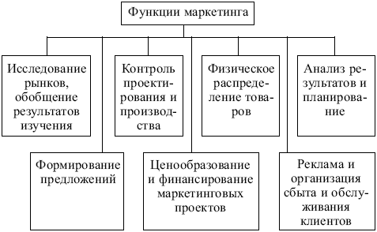
Функции маркетинга

Slide 8
Могут быть выделены следующие задачи маркетинговой деятельности на предприятии:
1.Исследование, анализ и оценка нужд реальных и потенциальных потребителей продукции фирмы в областях, интересующих фирму.
2. Маркетинговое обеспечение разработки новых товаров и услуг фирмы.
3. Анализ, оценка и прогнозирование состояния и развития рынков, на которых действует или будет действовать предприятие, включая исследование деятельности конкурентов.
4. Участие в формировании стратегии и тактики рыночного поведения предприятия.
5. Формирование ассортиментной политики предприятия.
6. Разработка ценовой политики предприятия.
7. Разработка политики распределения товаров предприятия.
8. Коммуникации маркетинга.

Slide 9
Функции и задачи маркетинга.
Выделяют несколько комплексных функций маркетинга:
Аналитическая - изучение и оценка внешней и внутренней среды фирмы
Изучение рынка
Изучение потребителей
Изучение товара
Изучение фирменной структуры
Анализ внутренней среды предприятия, это создание новых товаров которые наиболее полно соответствовали
требованиям потребителя
Организация производства новых товаров и услуг
Организация технического снабжения
Управление качества товара
Сбытовая - эта функция распространяется на 3 завершающих звена производства: распределение, обмен
потребление
1. Организация системы товара движения
2. Организация сервиса
3. Организация целенаправленной товарной политики
4. Проведение целенаправленной ценовой политики
Формирующая - функций убеждения, данная функция связана с бытовой, но имеет свои направления.
Управления и контроля - сосредоточение всего комплекса вопросов маркетинговой политики в руках одного лиц
фирмы.
Организация стратегического и оперативного планирования на предприятии
Информационное обеспечение управления маркетинга
Коммуникативная подфункция маркетинга.
Организация контроля маркетинга, это ситуационный анализ и обратные связи.

Slide 10

Сущность маркетинга:
Маркетинг имеет три
аспекта:
изучение рынка спроса и предложения,
повышение конкурентоспособности предприятия,
разработка мероприятий по продвижению продукта.

Slide 11
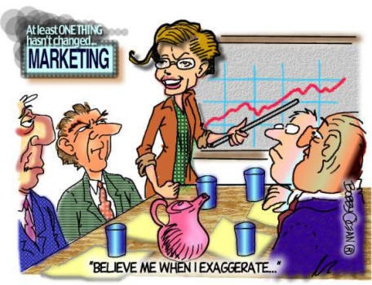
Объектом маркетинга имеют в виду основные следующие категории и факторы рынка:
1. Товар (услуга),все то, что может удовлетворить потребность или нужду и предлагается рынку с целью приобретения, потребления или использования;
2. Спрос;
3. Предложение;
4. Рынок;
5. Сбыт;
6. Потребитель;
7. Продавец;
8. Сделка;
9. Нужда, потребность.

Slide 12
Продукт
Под продуктом понимается все, что можно предложить на
рынке для приобретения, использования или потребления с целью
удовлетворения определенных потребностей.
Как только продукту назначена цена и он поступил на
рынок, он становится товаром.
С точки зрения конечного применения выделяют три главных типа
продукта:
потребительские товары,
продукция производственно-техни­ческого назначения (промышленные товары),
услуги.

Slide 13
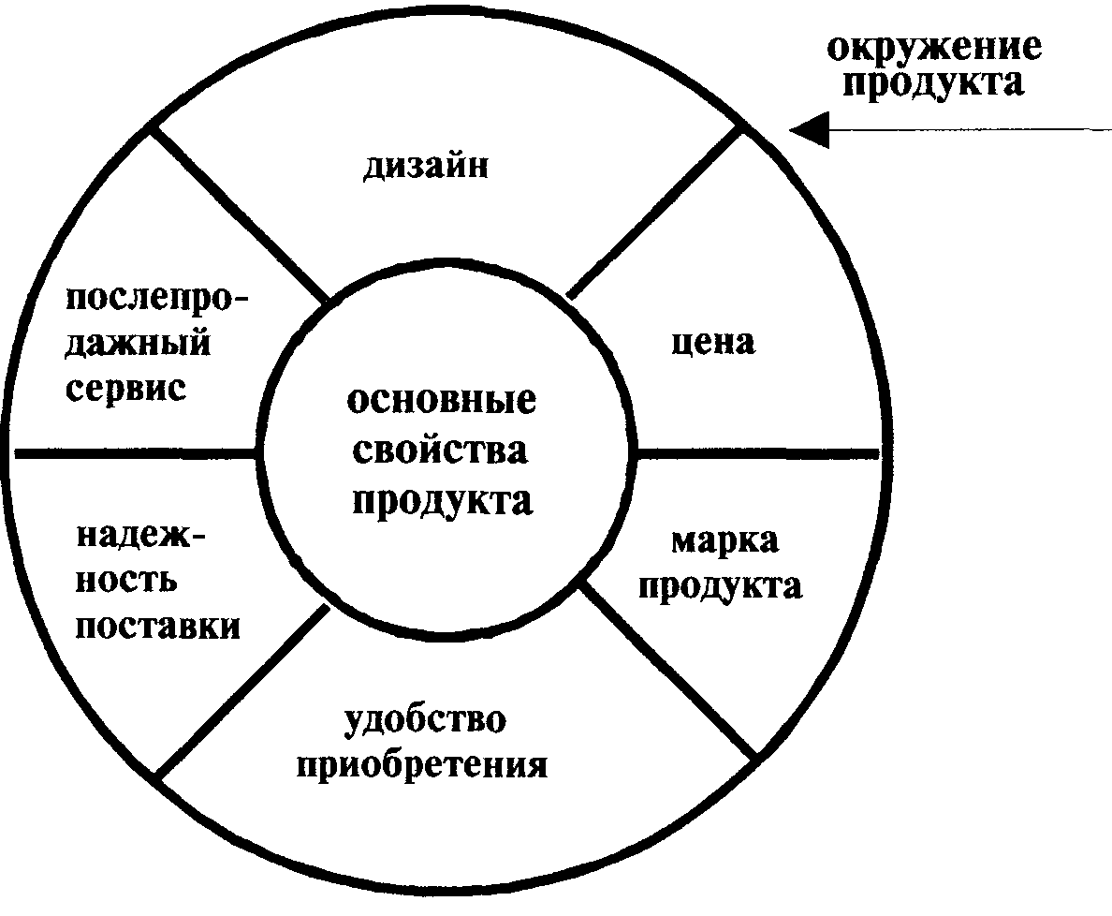
Основные свойства и окружение продукта

Slide 14

Маркетинговая информационная система (МИС)
Маркетинговая
информационная система
(МИС) — совокупность
процедур и методов,
предназначенных для
регулярного сбора,
анализа и
распределения
информации,
предназначенной для
подготовки и принятия
маркетинговых решений.

Slide 15
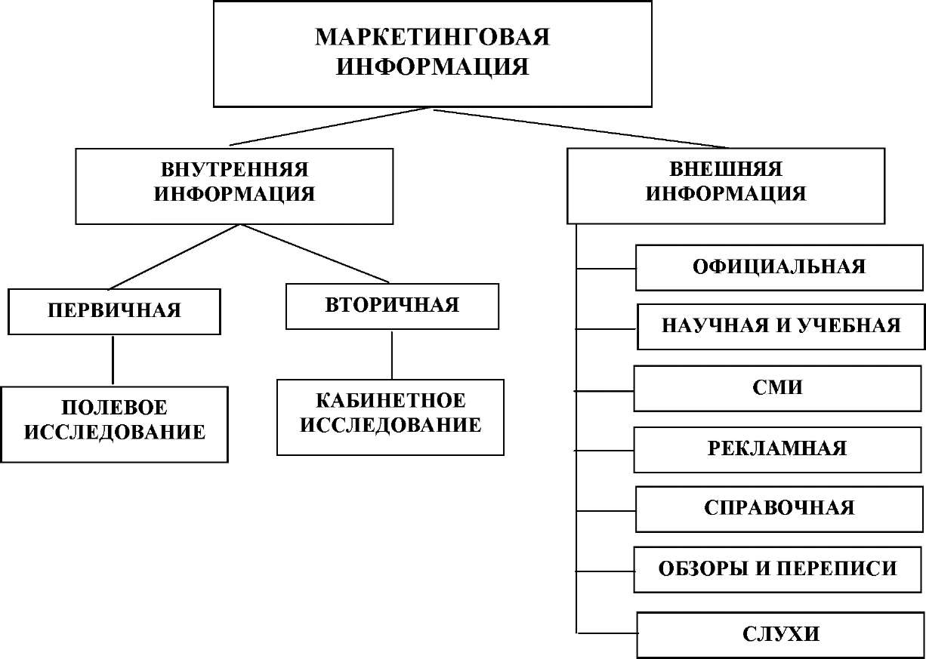
Виды маркетинговой информации:

Slide 16
Факторы макросреды и микросреды компании
Факторы макросреды
Учитываем
Демографические Состояние Природные Политические Социально Технологические Междуна-
экономики – культурные родные
Клиенты
Конкуренты
Компания
Управляем
Поставщики
Маркетинговые посредники
Контактные аудитории
Микросреда предприятия
Влияем

Slide 17
ФУНЦИОНАЛЬНЫЕ СТРАТЕГИИ МАРКЕТИНГА:
Сегментация рынка
Сегментация рынка — это разбивка рынка на участки (сегменты) по различным признакам.
В качестве таких признаков используются характеристики потребителей, товаров, мотивов
приобретения, каналов распределения, географии рынка, конкурентов .
Выделяются следующие основные направления сегментации:
макросегментация,
продуктовая сегментация (микросегментация);
конкурентная сегментация.
Макросегментация заключающется в идентификации базового рынка товаров
компании
Продуктовая сегментация
Основой продуктовой сегментации (или микросегментации) является выделение рыночных сегментов потребителей на основе потребительских признаков.
Потребительские признаки, по которым осуществляется сегментация, могут рассматриваться в качестве основных признаков:
социальных, экономических, демографических и географических; дополнительных признаков: психографических, поведенческих и ситуационных.
Конкурентная сегментация.
Основой конкурентной сегментации является нахождение незанятой конкурентами ниши с целью получения преимуществ с использованием нововведений.

Slide 18
Методы подхода к индификации базового рынка:
Стратегия концентрации. Фирма ориентируется на рынки товара, сосредотачивая свое внимание на удовлетворении конкретных потребностей конкретных покупателей с использованием конкретных технологий.
Пример: компания-производитель клюшек для гольфа, магазин по продаже
мужских галстуков.
Стратегия функционального специалиста. Компания специализируется на удовлетворении определенной потребности различных групп потребителей.
Примеры: комплекс таможенных складов.
Стратегия специалиста по типу клиентов. Усилия компании концентрируются на удовлетворении всех потребностей определенной группы потребителей.
Примеры: поставщики для гостиниц или больниц.
Стратегия полного охвата. Фирма полный ассортимент, удовлетворяющий все группы потребителей (в границах выбранного базового рынка).
Примеры: компания P&G.

Slide 19
При условии эффективной сегментации компания получает преимуществ:
углубленное понимание рыночных процессов – сегментация подразумевает детальное изучение рынка, потребительского поведения, конкурентной ситуации,
определение приоритетов развития компании – компания, ориентированная на ограниченное число сегментов рынка,
концентрация усилий на наиболее привлекательных рынках (сегментах),
понимание потребностей целевого покупателя и рынка в целом;
эффективное использование конкурентных преиму-
ществ.

Slide 20
Существуют (выделяют) основные этапы сегментирования:
выявление требований и основных характеристик, предъявляемых потребителем к товару (услуге), который предлагает фирма: на этом этапе, с помощью различных методов маркетинга, определяются и систематизируются требования и пожелания потребителей;
анализ сходств и различий потребителей: происходит анализ собранной информации; выявление сходств или различий должно повлиять на разрабатываемый план маркетинга;
разработка профилей групп потребителей: потребителей со схожими характеристиками и потребностями выделяют в отдельные профили, которые определяют рыночные сегменты;
выбор сегмента (сегментов) потребителей: вытекает из предыдущего этапа;
определение места работы компании на рынке относительно конкуренции: на данном этапе фирме необходимо ответить на два вопроса – какие сегменты рынка не создадут для компании больших возможностей и на сколько потребительских сегментов нужно ориентироваться

Slide 21
Критерии сегментации рынка
Емкость сегмента, т. е. сколько товаров (услуг), какой стоимостью может быть продано на данном сегменте, а следовательно, сколько потенциальных потребителей может быть обслужено; на основе этого фирма определяет необходимые производственные мощности.
Доступность сегмента, получение фирмы каналов распространения и сбыта продукции.
Существенность сегмента, насколько устойчив рынок к загрузке мощностей предприятия.
Прибыльность.
Защищенность от конкуренции, насколько совместим сегмент рынка с рынком основных конкурентов; возможность оценить сильные и слабые стороны «соперников».

Slide 22
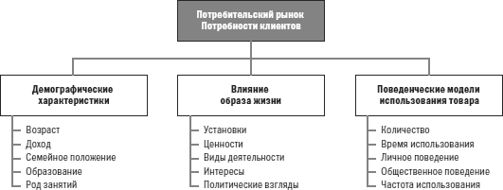
Основные факторы, формирующие различия в потребностях покупателей:

Slide 23
Для сегментации рынка товаров народного потребления основными критериями являются:
К географическим признакам относятся: величина региона, плотность и
численность населения, климатические условия, административное
деление (город, село), удаленность от предприятия-производителя,
Демографические признаки – возраст, пол потребителей, размер и
жизненный цикл семьи, количество детей – относятся к наиболее часто
применяемым критериям сегментации. Это обусловлено доступностью их
характеристик, а также наличием, как правило, между ними и спросом
(объемом продаж),
Социально-экономический критерий заключается в выделении групп
потребителей на основе общности социальной и профессиональной
принадлежности, уровням образования и доходов.
Психографическая сегментация - деление рынка на
различные группы в зависимости от социального класса (низший, верхний слой
низшего), стиля жизни (свободный, упорядоченный), типа личности (импульсивный,
авторитарный, честолюбивый), моральных ценностей (семья, дети, свобода
передвижения).

Slide 24
Для сегментации рынка товаров народного потребления основными критериями являются:
Поведенческая сегментация - деление рынка на группы
в зависимости от таких характеристик потребителей, как:
регулярность покупок (по особому поводу, регулярные),
полезность покупки (удобство, престиж, экономия),
статус пользователя (бывший пользователь, непользователь),
степень использования (средняя, высокая, малая),
приверженность марке (отсутствие, средняя, сильная),
готовность к совершению покупки
(знает кое-что, заинтересован, информирован),
средства побуждения к покупке (цена, качества, реклама).

Slide 25
ГЕОГРАФИЧЕСКИЙ ПРИЗНАКИ:
Регион (Центральный, Северо-Западный, Центрально-Черноземный, Поволжский и др.).
Административное деление (республика, край, область, район.
Город (население до 20 тыс.чел; 20 – 50 тыс.чел.; 50 – 100 тыс.чел.; 100 – 600 тыс.чел.; 600 тыс.чел. – 1 млн. чел.; 1 – 3 млн. чел.; свыше 3 млн. чел.)
Сельская местность (отдаленная и близлежащая от административного центра).
Транспортные коммуникации (железнодорожная магистраль, автодороги и их классность, судоходные реки).
Климат (умеренно континентальный, континентальный, арктический, субтропический).

Slide 26
ДЕМОГРАФИЧЕСКИЕ ПРИЗНАКИ:
Возраст (до 6 лет, 7 – 11 лет, 12 – 20 лет, 21 – 25 лет, 26 – 35 лет, 35 – 50 лет, 51 – 60 лет, 61 – 66 лет, свыше 66 лет).
Пол (мужской, женский).
Семейное положение (молодые одинокие, молодые семейные без детей, молодые семейные с детьми, средневозрастные семейные, пожилые семейные, пожилые одинокие).
Размер семьи (1 - 2 чел., 2 – 3 чел., 3 – 4 чел., 5 и более человек).
Уровень ежемесячных доходов на одного человека.
Уровень образования .
Профессия.
Религия.

Slide 27
ПСИХОГРАФИЧЕСКИЕ ПРИЗНАКИ:
Стиль жизни (молодежный, спортивный, богемный, элитарный
Личные качества (индивидуализм, групповая мотивация, честолюбие, амбициозность, авторитарность.
Социальный статус (неимущие, среднего, выше среднего, высокого, очень высокого достатка).

Slide 28
ПОВЕДЕНЧЕСКИЕ ПРИЗНАКИ:
Степень случайности покупок (приобретение товара носит случайный характер, иногда случайный характер, равномерно спланированный характер).
Поиск выгод на рынке (товаров высокого качества, хорошего обслуживания, более низкой цены).
Степень нуждаемости в товаре (нужен постоянно, время от времени, никогда не требуется).
Эмоциональное отношение к товару (энтузиаст, положительное, безразличное, негативное, враждебное).

Slide 29
Анализ возможностей освоения перспективного сегмента рынка предполагает следующую последовательность основных мероприятий:
Анализ риска при выходе на перспективный сегмент рынка,
Изучение действующих на рынке норм, правил и стандартов, от требований которых нельзя отступать,
Выявление позиции основных конкурентов,
Определение возможной реакции конкурентов на появление на рынке нового предприятия,
Определение возможного объема продаж.

Slide 30
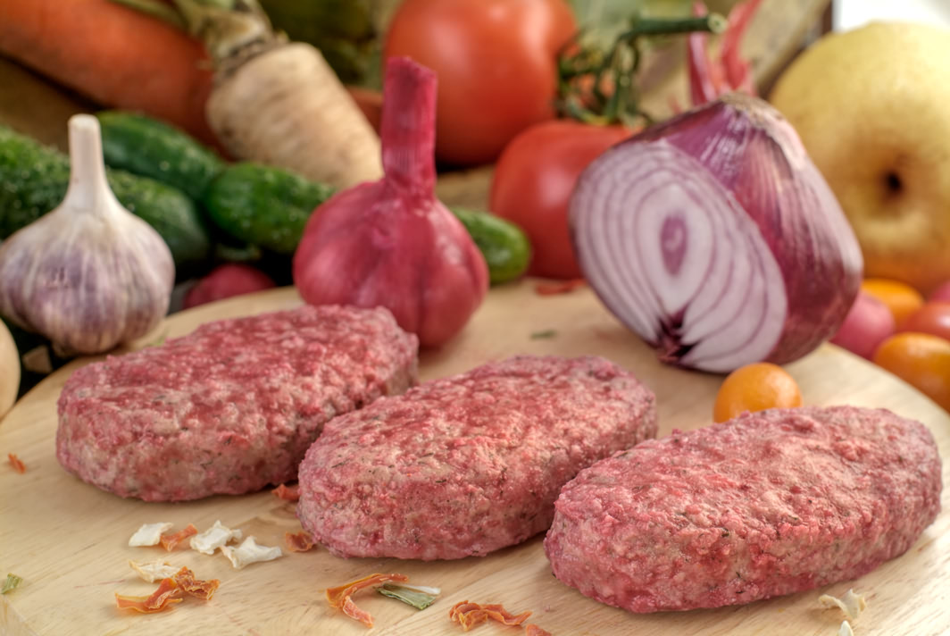
Задание № 3
Вы компания «Мясной двор», производитель замороженных
мясных полуфабрикатов. Продаёте продукты из свинины,
телятины, баранины.
Какие культурные особенности
маркетинговой
внешней среды Вы должны оценивать при
построение своей сбытовой сети в России?
Какие демографические внешней
маркетинговой среды в расширении
продуктовой линейке стоит рассмотреть
маркетологам компании?

Slide 31
ПОЗИЦИОНИРОВАНИЕ:
Позиционирование — это действия, направленные на формирование восприятия потребителями
данного товара от­носительно товаров-конкурентов по тем преимуществам и выгодам, которые они
могут получить.
Позиционирование представляет собой два взаимосвязанных процесса: работа с сознанием
потенциальных потребителей и работа с товаром.
Первая позволяет оценить, как реально потребитель воспринимает товар.
Вторая — какие действия необходимо предпринять, чтобы данный товар занял в сознании
Потребителя
Процедура позиционирования включает несколько этапов:
Проводится детальное исследование рынка с целью определения, какие атрибуты являются важными для данного рыночного сегмента, и устанавливается приоритетность этих атрибутов,
Составляется перечень конкурирующих продуктов, обладающих выявленными атрибутами,
Устанавливается идеальный уровень значений атрибутов для конкретного сегмента рынка. Проводится сравнительная оценка атрибутов позиционируемой марки продукта по сравнению с идеальным уровнем и по сравнению с продуктами конкурентов,
Перепозиционирование:
Перепозиционирование представляет собой действия, на­правленные на пересмотр существующей
позиции товара в восприятии потребителей целевого рынка. Если предприя­тие считает, что
позицию товара следует изменить по отношению к товарам-конкурентам, то для этого возможны
следующие пути:
улучшение потребительских характеристик существую­щих товаров (качество, цена и др.);
внесение в сознание потребителей новых критериев вос­приятия товара (экологическая чистота, повышение преcтижа, комфортность в использовании.

Slide 32
Основные элементы позиционирования продукта компании:
Позиционирование
Стратегия
компании
Целевой потребитель:
-критерии покупки
-структура потребления
-модель потребления
Конкуренты

Slide 33
Основные стратегии позиционирования товара в целевом сегменте:
позиционирование, основанное на отличительном качестве товара;
позиционирование, основанное на выгодах от приобретения товара или на решениях конкретной проблемы;
позиционирование, основанное на особом способе использования товара;
позиционирование, ориентированное на определенную категорию потребителей;
позиционирование по отношению к конкурирующему товару;
позиционирование, основанное на разрыве с определенной категорией товаров.

Slide 34

В процессе позиционирования возникают следующие типичные вопросы:
Каковы отличительные свойства или выгоды, действительные или воспринимаемые, на которые благоприятно реагируют покупатели?
Как воспринимаются позиции конкурирующих марок и фирм в отношении этих свойств или выгод?
Какую позицию лучше всего занять в данном сегменте с учетом ожиданий потенциальных покупателей и позиций, уже занятых конкурентами?
Какие маркетинговые средства лучше всего подходят для того, чтобы занять и защитить выбранную позицию?

Slide 35
Возможные ошибки при позиционировании:
1. Недопозиционирование. Некоторые компании осознают, что покупатели имеют
смутное представление об их торговой марке, не имеют связанных с ней
устойчивых не имеют связанных с ней устойчивых ассоциаций, когда марка
рассматривается лишь как одна из многих.
2. Сверхпозиционирование. Покупатели могут иметь слишком узкие
представления о марке.
3. Запутанное (расплывчатое) позиционирование. У потребителей может
сложиться нечеткий образ марки потому, что компания делает слишком много
заявлений о свойствах продукта или слишком часто изменяет стратегию
позиционирования.
4. Сомнительное позиционирование. Иногда потребители с трудом верят в
заявления о высоких качествах продукции в свете его реальных характеристик,
цены или репутации производителя,
5.Позиционирование на рынке в целом, без подтверждения на традиционный и
перспективный.
6. Позиционирование вне рынка.
7. Позиционирование путем только противопоставления продукции конкурентов.

Slide 36
Маркетинговое представление рынка
С маркетинговой точки зрения рынок – это совокупность лиц и
организаций с их нуждами и потребностями, которые необходимо
удовлетворить.
Существует следующая классификация рынков:
По содержанию: это рынки товаров, услуг, рабочей силы, ноу-хау, ценных бумаг, земли. В зависимости от степени географической централизации, от числа покупателей, от объемов покупок, от реализации на рекламу, от требований к сервису, от мотивов и прочее рынок товаров подразделяют на потребительский и рынок предприятий.
По масштабу деятельности: внутренний (национальный) и внешний (международный). Данные виды рынков также имеют существенные различия по уровню риска, степени затрат, правовому регулированию и др.
По степени развития конкуренции: рынок совершенной конкуренции, несовершенной (монополистической), рынок монополии.
По отношению спроса и предложения: «рынок продавца» (спрос выше предложения) и «рынок покупателя» (предложение выше спроса).

Slide 37
Ситуционный анализ рынка:
Состояние рынка охарактеризуется через систему количественных
и качественных показателей, каждый из которых отражает
определенную сторону конъюнктуры рынка:
масштаб рынка — его емкость, объем операций по купле-продаже товара (товарооборот), число предприятий различных типов, выступающих на рынке,
степень сбалансированности рынка — соотношение спроса и предложения,
динамика рынка (изменения основных параметров рынка),
степень деловой активности (заполненность хозяйственного портфеля фирмы, число и размер заказов, объем и динамика сделок,
уровень конкурентной борьбы (число конкурентов, их активность).

Slide 38
Понятие и определение ёмкости рынка
Ёмкость рынка – это существующий или потенциально возможный объем
реализации товара в течение определенного периода времени.
Для определения емкости национальных товарных рынков используется метод
«видимого» потребления товаров.
Ёр = Vв + Vи – Vэ
Ер – ёмкость рынка
Vв – объем производства
Vи – объем импорта
Vэ – объем экспорта
Емкость рынка измеряется в натуральном и/или
денежном показателях.

Slide 39

Маркетинговое исследование рынка

Slide 40
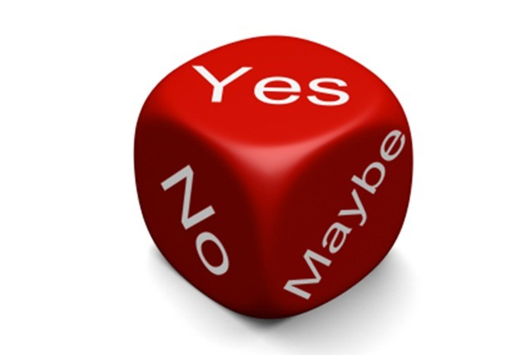
Конкурентный анализ рынка
Конкуренция – это соперничество за лучшие условия существования на рынке между его
участниками. Это порождается объективными условиями: во-первых, полной хозяйственной
обособленностью каждого участника рынка; во-вторых, его полной зависимостью от
конъюнктуры рынка, а в-третьих, борьбой за наибольший доход.
Основным негласным законом рынка является борьба фирм за выживание и процветание.
Для существования конкуренции на рынке необходимы определенные условия:
1. Количество действующих фирм на рынке;
2. Свобода входа и выхода предприятий на рынок;
3. Дифференциация товаров;
4. Совместный контроль фирм за рыночной ценой.

Slide 41
Оценка эффективности маркетинговой деятельности фирм-конкурентов:
ПРОДУКТ
Марка продукта
Разнообразие номенклатуры (ассортимента) продуктов
Качество и виды упаковки
Уровень предпродажной подготовки
ЦЕНА
Уровень цен
Гибкость ценовой политики
Назначение цен на новые товары
ДОВЕДЕНИЕ ПРОДУКТА ДО ПОТРЕБИТЕЛЯ
Объем реализации по разным каналам сбыта
Численный состав сотрудников сбытовых служб и торговых агентов
Уровень их квалификации
ПРОДВИЖЕНИЕ ПРОДУКТА (МАРКЕТИНГОВЫЕ КОММУНИКАЦИИ)
уровень рекламной деятельности: бюджет рекламной деятельности;
виды рекламы;
используемые СМИ;
характеристика отдельных рекламных кампаний (периодичность и частота повторения рекламы, качество рекламных сообщений и т.п.).

Slide 42
Оценка эффективности маркетинговой деятельности фирм-конкурентов:
Уровень и методы стимулирования сбыта (отдельно для работников
сбытовых служб предприятия, торговых организаций и
потребителей):
ценовые скидки и наценки:
премии;
купоны;
лотереи и конкурсы;
пакетные продажи;
предоставление бесплатных образцов и др.;
размер бюджета стимулирования.
Использование персональной продажи
(число привлекаемых торговых агентов, объем их продаж в общем объеме реализации, оплата и стимулирование их труда и т.п.).
Использование инструментов связи с общественностью
наличие специального подразделения или отдельных сотрудников,
осуществляющих связь с общественностью.

Slide 43
Исследование конкурентоспособности фирмы в целом:
Изучение позиций и возможностей фирм-конкурентов в целом
предполагает поиск ответов на четыре основные группы вопросов,
вокруг которых строится структура системы слежения за
конкуренцией:
Каковы основные цели конкурента?
Каковы текущие стратегии достижения этих целей?
Какими средствами располагают конкуренты, чтобы реализовать свои стратегии?
Каковы их вероятные будущие стратегии?
С точки зрения результативности деятельности фирм-конкурентов на
рынке и завоевания ими там сильных позиций можно выделить следующие
основные факторы, требующие изучения:
Имидж фирмы.
Концепция продукта, на которой базируется деятельность фирмы.
Эффективность сбыта с точки зрения используемых каналов товародвижения.
Уровень стимулирования сбыта (работников сбытовых служб предприятия, торговых
организаций и потребителей).
Уровень рекламной деятельности.

Slide 44
Конкурентные стратегии
Конкурентные стратегии на корпоративном уровне преследуют:
цель обеспечить конкурентное преимущество предприятия на рынке
относительно фирм-конкурентов,
маркетинговый смысл конкурентных стратегий заключается в том, что они
способствуют удержанию предприятием определенной доли рынка
(отдельного рыночного сегмента) или ее увеличению.
Достижение конкурентного преимущества осуществляется
предприятием на основе решения следующих вопросов:
Каковы могут быть пути получения конкурентного преимущества?
Как определить маркетинговые возможности по достижению конкурентного преимущества?
Какие возможны стратегии по достижению конкурентно­го преимущества?
Как оценить ответные действия конкурентов?

Slide 45
Понятие товара в маркетинге
В маркетинге товар рассматривают с двух сторон.
Товар – это средство, при помощи которого возможно удовлетворение конкретных потребностей.
Товар – это продукт, созданный для продажи.
Потребительские свойства товара
С точки зрения маркетинга, потребитель прежде всего приобретает не товар, а
блага, которые он ему сможет предоставить.
Потому важно обозначить основные характеристики товара:
качество,
функциональность;
надежность;
долговечность;
дизайн;
эргономические способности (удобство применения, ухода, ремонта,
сопровождающая документация;
престижность.

Slide 46
Классификация товаров широкого потребления
Товары повседневного спроса – это товары, которые потребитель обычно покупает часто, без раздумий и с минимальными усилиями на их сравнение между собой.
Товары предварительного выбора – это товары, которые потребитель в процессе выбора и покупки, как правило, сравнивает между собой по показателям пригодности, качества, цены и внешнего оформления. Примерами могут служить мебель, одежда, автомобили.
Товары особого спроса – это товары с уникальными характеристиками или отдельные марочные товары, ради приобретения которых значительная часть покупателей готова затратить дополнительные усилия. Примерами могут быть особо модные или престижные товары. Так, автомобиль "Мерседес" является товаром особого спроса, поскольку покупатели готовы преодолеть большие расстояния, чтобы приобрести его.
Товары пассивного спроса – это товары, о покупке которых потребитель обычно не думает заблаговременно.

Slide 47
Жизненный цикл товара.
Концепция «жизненного цикла товара» (ЖЦТ) является одной из
наиболее популярных концепций в маркетинге. Согласно данной
концепции традиционно товар на рынке проходит четыре ясно
выраженные стадии:
Стадия внедрения товара на рынок. На этом этапе компания находит и воплощает в жизнь новую идею товара. Это период завоевания первых покупателей на рынке.
Стадия роста. Этот период расширения сбыта товара на рынке, когда товар проходит точку безубыточности.
Стадия зрелости. На этом этапе рост объема продаж замедляется, так как основная масса потенциальных покупателей уже привлечена. Уровень прибыли остается неизменным или снижается из-за увеличения расходов на маркетинговые мероприятия по защите товара от конкуренции.
Стадия спада. Это период сокращения сбыта товара на рынке в результате уменьшения числа потребителей.

Slide 48
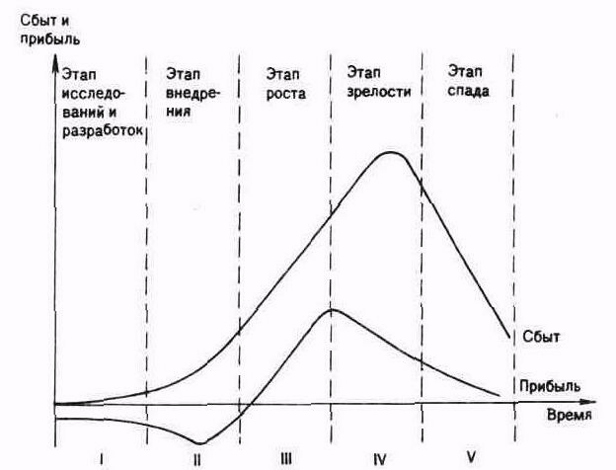
Жизненный цикл товара состоит из нескольких этапов или стадий:

Slide 49
Маркетинговая деятельность на этапе внедрения.
На этом этапе необходимо учитывать полную неосведомленность
потребителя о новом товаре, поэтому основными целями рекламы
являются:
Добиться известности существования товара и марки.
Информировать рынок о выгодах нового товара.
Побудить покупателей испытать новый товар.
Побудить продавцов (оптовых и розничных) брать товар на
продажу.
Основной акцент в целях рекламы делается на:
информирование покупателей и продавцов о назначении, области применения, основных характеристиках, названии нового товара,
реклама на этом этапе требует настолько значительных затрат, что они намного превышают прибыль.

Slide 50
Маркетинговая деятельность на этапе роста:
На этапе роста товара происходят следующие изменения:
переход к умеренной (информационной) рекламе, поиск новых
сегментов рынка, в отдельных случаях применяются меры по ограничению спроса.
многие покупатели начинают совершать повторные покупки,большинство
покупателей знают о товаре и марке товара (часто из рекламы на первом этапе
жизненного цикла). Так как на рынке начинают появляться конкуренты, то
основной целью рекламы является уже не простая информация о товаре, а
формирование предпочтения марки товара.
Все цели рекламы можно сформулировать:
Создание сильного, устойчивого образа марки товара.
Создание и поддерживание приверженности марке.
Стимулирование приобретения товара.
Дальнейшее повышение осведомленности покупателей.
Основной упор в рекламе делается на качество товара, его престижность и
дополнительный сервис, оказываемый покупателям товара фирмы.

Slide 51
Маркетинговая деятельность на этапе зрелости
Данный этап характеризуется тем что:
Большинство покупателей уже приобрело товар.
Увеличивается качество товара и отлаженность производства.
Слабые конкуренты уходят с рынка. Мероприятия по стимулированию сбыта достигают максимума эффективности.
Позиции основных конкурентов и их марки хорошо известны. Рынок не увеличивается, поэтому основной целью рекламы является недопущение уменьшения и даже рост доли рекламируемого товара на рынке.
На этапе зрелости товара наиболее эффективными выступают следующие
маркетинговые мероприятия:
маркетинговые решения направлены на повышение информированности
потенциальных потребителей и снижение уровня неопределенности
относительно новой продукции,
задача заключается в быстром формировании первичного спроса и превращении потенциальных покупателей в реальных,
основной упор в рекламе делается на разнообразные скидки при
приобретении товара, распродажи по сниженным ценам, дополнительный
сервис и дальнейшее повышение качества.

Slide 52
Маркетинговая деятельность товаров на этапе спада
Существуют следующие маркетинговые стратегии, которые используют
фирмы на данном этапе:
Увеличение инвестиций с целью захватить лидерство или укрепить позиции на рынке.
Сохранение определённых уровней капиталовложений, пока не прояснится ситуация в отрасли.
Сокращение инвестиций, отказ обслуживать группы менее выгодных потребителей и одновременно увеличить капиталовложение в прибыльные ниши.
Отказ от инвестиций в целях быстрого пополнения денежных средств.
Основной упор в рекламе переносится с информирования о
потребительских свойствах товара на формирование в сознании
покупателя предпочтения к марке товара, создание устойчивого
образа товара и фирмы.

Slide 53
Разработка нового товара
В первую очередь необходимо проводить маркетинговые исследования выпускаемых марок
товаров. Здесь в первую очередь следует выделить:
Измерение отношения потребителей к определенной марке товара.
определения доли потенциальных покупателей, называющих определенную марку товара (или фирму) в качестве первой марки (фирмы);
определения на основе первых названных марок товара главных това­ров конкурентов;
определения уровня запоминаемости марок и названий фирм; неко­торые марки и названия фирм плохо запоминаются, хотя они легко узнаваемы;
сравнения соотношения между показателем известности и долей рынка для каждой марки со средними соотношениями для данного рынка, поскольку некоторые марки реализуют свою известность лучше, чем другие;
Следующий шаг в исследовании марок отдельных товаров заключается в изучении мнений потребителей об этих товарах:
о потребностях, которые удовлетворяет изучаемый товар;
о требованиях пользователей к продукции и уровню сервиса, отражае­мых, в частности, в составлении рейтинга показателей качества услуг;
о мотивациях, которые следует реализовать при покупке товара;
об источниках информации, определяющей выбор покупки (выстав­ки, ярмарки, техническая пресса, советы отдельных лиц, реклама и т.д.);
оценка марок отдельных товаров по их характеристикам (атрибутам).
определение, какие группы (сегменты) потребителей и как часто по­купают исследуемые товары (определение степени лояльности к определенно­му товару).

Slide 54
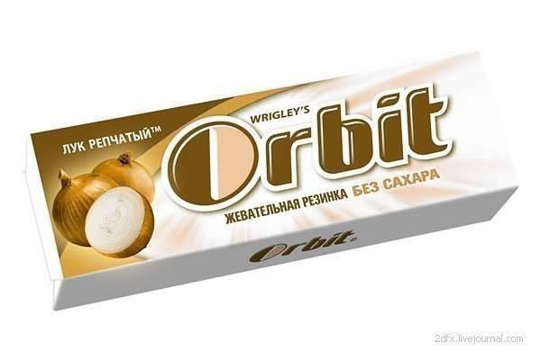
При этом можно выделить, например, четыре уровня новизны товара:
Изменение внешнего оформления при соблюдении существующих потребительских свойств;
Частичное изменение потребительских свойств за счет совершенствования основных технологических характеристик, но без принципиальных изменений технологии изготовления;
Принципиальное изменение потребительских свойств, вносящее существенные изменения в способ удовлетворения соответствующей потребности;
Появление товара, не имеющего аналогов

Slide 55
Процесс разработки нового продукта подразделяют на несколько этапов:
генерация идей,
отбор (селекция) идей, разработка концепции нового продукта, ее проверка,
разработка маркетинговой стратегии,
анализ перспективности бизнеса,
разработка непосредственно продукта,
пробный маркетинг и коммерческое производство.

Slide 56
Источниками идей о товаре вне фирмы являются:
информация о товарах конкурентов;
сведения о разработке и внедрении новых технологий;
пожелания и предложения потенциальных покупателей и потребителей;
результаты проводимых и выполненных отдельными организациями научных исследований;
информация о тенденциях развития потребительского поведения;
мнения сторонних специалистов, консультантов;
предложения посредников;
информация с выставок и ярмарок;
тенденции развития рынка.

Slide 57
Неудачи при внедрении новых продуктов
«Неадекватная идея» нового продукта у руководства организации. Достаточно часто руководитель обладает неограниченным авторитетом в своей организации (особенно это характерно для предпринимательских компаний и компаний, которые стали успешными при данном руководителе). В этом случае возможна ситуация, когда руководитель считает, что он хорошо разбирается в рыночной ситуации и не обращает внимания на негативные факторы, а персонал организации не обращает его внимания на возможные проблемы.
Новый продукт решает технологическую проблему, но не удовлетворяет нужды потребителей. Для технологически развитых компаний характерна ориентация на постоянное усовершенствование своих технологических возможностей и внедрение новых разработок. Технические специалисты, работающие над созданием новых продуктов, «увлекаются» самим процессом разработки и концентрируют все свои усилия на усовершенствовании новых технологий при создании продукта, а не на том, чьим потребностям будет отвечать будущий продукт.
Выход на рынок без предварительных маркетинговых исследований или осуществление их на низком уровне. Когда фирма экономит на исследованиях и не проводит их или проводит их на недостаточно профессиональном уровне, результатом являются неадекватная информация о рынке и неверные управленческие решения.

Slide 58
Неудачи при внедрении новых продуктов
5. Ожидание мгновенного эффекта от внедрения нового продукта. Некоторые компании, создав новый продукт, ожидают немедленного эффекта от выведения его на рынок (больших прибылей), и не получив быстрой отдачи, они отказываются от данного продукта, полагая, что продукт «неуспешен». Иногда (особенно это касается технических новинок), необходимо определенное время для того, чтобы новый продукт «прижился» на рынке.
6. Отсутствие контроля над всеми стадиями процесса производства и продвижения нового продукта. Когда в создание и внедрение нового продукта вовлечены несколько организаций, основной производитель не всегда имеет возможность контролировать все этапы данного процесса. Это особенно актуально для небольших компаний, которые пользуются услугами подрядчиков, участвующих на различных стадиях производства продукта.
7. Компромиссный продукт как результат консенсуса. Когда решение о мерах по созданию и выводу нового продукта принимается коллегиально, это часто приводит к появлению компромиссного продукта, устраивающего всех. «Компромиссный» продукт предназначен не для четко определенного сегмента рынка, а является продуктом «для всех». В этом случае новый продукт часто проигрывает продуктам конкурентов, которые имеют четкое позиционирование и удовлетворяют конкретные, специфические нужды потребителей.
8. Неправильная ценовая политика. Цены на продукт устанавливаются слишком высокие или слишком низкие.
9. Плохой контроль качества. Привлекательная идея продукта, но недостаточно возможностей поддерживать стабильное качество продукта.

Slide 59
Маркетинговые коммуникации
Маркетинговые коммуникации —— это связи, образуемые фирмой
с контактными аудиториями (потребителями, поставщиками, партнерами и
посредством различных средств воздействия, к каковым относятся:
реклама,
PR,
стимулирование сбыта,
пропаганда,
личная продажа,
неформальных источников информации в виде молвы и слухов.
Стратегия маркетинговых коммуникаций — определяет сообщения
или последовательность сообщений и действий, которые должны
быть реализованы для конкретной целевой аудитории при помощи
оптимального коммуникационного набора, например: решение, что
предпочтительнее — реклама или прямые продажи.

Slide 60
Различают 5 основных элементов маркетинговых коммуникаций:
Убеждение и информирование потребителей. Любая компания заинтересована в том, чтобы как можно быстрее донести максимальное количество информации до наибольшего числа потребителей и убедить их в том, что этот товар – именно то, что им нужно. Для достижения этой цели используются разнообразные методы,
Цели. Как правило, целями маркетинговых коммуникаций являются создание положительного мнения об организации и производимом ею товаре, доведение информации до потребителей, улучшение рыночной культуры и т. п. И естественно, что конечной целью любой маркетинговой стратегии являются наиболее эффективная продажа товара и максимальное извлечение прибыли.
Места контактов. Для успешного функционирования на рынке фирма должна направлять свою информацию в такие места, где контакт производимого товара и потребителей наиболее вероятен.
Участники маркетингового процесса. Участниками маркетингового процесса могут быть абсолютно любые люди, которые любым способом способствуют продвижению товара. Одним словом, это могут быть продавцы, промоутеры, сотрудники организации, дилеры, поставщики и даже обычный покупатель, купивший товар и поделившийся своей радостью с соседом.
Коммуникационные обращения. Коммуникационные обращения могут быть запланированными и незапланированными. К запланированным обращениям относятся реклама, сервисное обслуживание, франчайзинг, личные продажи, сувениры, стимулирование сбыта, паблик рилейшнз. К незапланированным обращениям относятся все остальные, не предусмотренные маркетинговым планом.

Slide 61
Основные задачи маркетинговых коммуникаций:
Узнать у потребителя о его потребностях и предпочтениях
Сообщить о товарах, отвечающих его ожиданиям
Ответить на возможные вопросы потребителя
Установить с ним долгосрочную связь

Slide 62
Этапы планирования коммуникационной кампании (бриф)
Ситуационный анализ SWOT
  Компания, продукт, рынок
Цели коммуникации:
  Цели маркетинга, цели коммуникации
Целевая аудитория и/или ее профиль
Концепция продукта
Выбор средств продвижения
Бюджетирование
Проведение кампании
Оценка эффективности

Slide 63
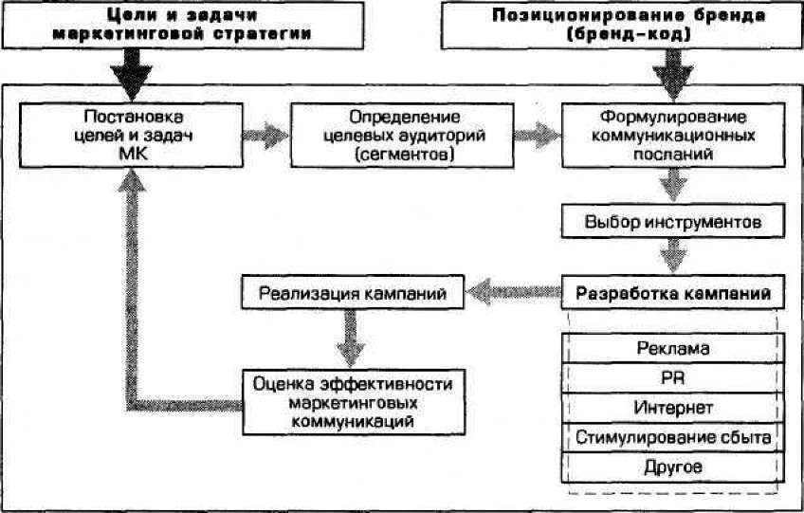
Схема планирования маркетинговый коммуникаций

Slide 64
Базовые элементы коммуникации

Slide 65
Межличностная коммуникация
В самом общем виде модель простой или
межличностной коммуникации состоит из следующих
основных элементов:
коммуникатор (кто?- передающий сообщение),
сообщение (что?;- содержание послания в знаковой либо иной форме)
реципиент ( кому?-адресат, принимающий сообщение).

Slide 66
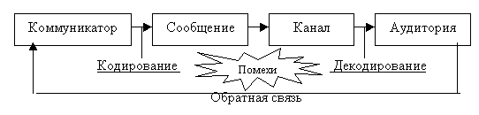
Модель массовой коммуникации

Slide 67
Модель массовой коммуникации

Slide 69
Проблемы возникающие в компании при разработке и внедрении маркетинговых коммуникаций:
отсутствие на предприятии единого центра обработки и анализа маркетинговой информации, поступающей к руководителю предприятия от ряда подразделений представленной в различном формате,
отсутствие на предприятиях хороших специалистов в области поиска и представления маркетинговой информации, а значит качество проведения этих работ как правило невысокое,
неумении высшего руководства работать с маркетинговой информацией. Многие высшие руководители не любят признаваться в непонимании или незнании чего – либо, опасаясь уронить свой авторитет перед подчиненными и, вследствие этого отторгают не понятую информацию.
стремление менеджеров использовать стандартные методы решения возникающих проблем, уже отработанные ранее на подобных задачах (опыт управленца).

Slide 70
Ценовая политика в маркетинге
На размер цены оказывают влияние:
Внешние факторы:
основные сегменты потребителей,
рыночная среда,
уровень конкуренции,
поставщики и посредники,
экономическая ситуация в стране (регионе),
государственное регулирование цен,
Внутренние факторы:
цели фирмы,
стратегия маркетинговой политики,
политика ценообразования,
брендовый портфель компании.

Slide 71
Виды ценообразования в маркетинге:
Дискриминационное образование – это продажа товара (услуги) по разным ценам
независимо от издержек.
Установление дискриминационных цен осуществляется в зависимости от:
покупательского сегмента, т. е. разные покупатели готовы платить за один и тот же товар различные цены;
варианта товара, т. е. разные версии товара (услуги) продаются по разным ценам вне зависимости от издержек;
местонахождения товара, т. е. цены на товар в разных местах устанавливаются разные, даже, если издержки одинаковые;
времени, размер цены зависит от сезона.
Ценообразование по психологическому принципу – это определение цены не
только с экономической стороны, но и учитывая психологические факторы.
Как показывают многие социологические исследования, многие потребители воспринимают уровень цены товара как уровень качества (чем выше цена, тем лучше качество).
Стимулирующее ценообразование – это снижение цены (даже ниже себестоимости)
на некоторое время с целью повышения уровня продаж в краткосрочном периоде.
Применяется для снижения запасов товара.
Ценообразование по географическому принципу – это установление разного уровня цен
в зависимости от удаленности от производителя. В основном это применяется для покрытия
транспортных издержек.

Slide 72
Процесс установления цены относительно состоит из следующих этапов:
Определение целей фирмы и задач ценовой политики.
Выявление всех факторов, которые могут влиять на процесс ценообразования.
Анализ уровня продаж за определенный период.
Определение уровня спроса на перспективу.
Оценка всех затрат фирмы.
Исследование и анализ цен товаров-конкурентов.
Определение метода ценообразования.
Выработка ценовой стратегии.
Установление конечной цены.
Выявление реакции конечных потребителей и фирм-посредников на установленную цену.

Slide 73
Приведем основные показатели, необходимые для контроля цен конкурентов:
динамика объема продаж в натуральных и стоимостных измерите лях;
изменение цен конкурентов по различным группам товаров;
сегмент потребителей, приобретающий наибольшую выгоду от снижения цен;
динамика затрат на маркетинговые исследования;
позиция потенциальных покупателей по поводу продаваемых товаров.

Slide 74
Ценовые стратегии:
Стратегия ценообразования или ценовая стратегия – это
возможный уровень,
направление,
скорость,
периодичность изменения цен в соответствии с рыночными целями фирмы.
Ценовые стратегии в маркетинге по уровню цен на:
Новые товары:
стратегия снятия сливок
стратегия цены проникновения
стратегия среднерыночных цен
По отношению к конкурентам:
стратегия преимущественной цены
стратегия следования за конкурентом

Slide 75
Стратегия "Снятия сливок" - кратковременное конъюнктурное завышение цен.
Маркетинговая ценовая цель - максимизация прибыли.
Условия применения:
покупатели - привлеченные массированной многообещающей рекламой, сегмент целевого рынка, нечувствительный к цене; новаторы или снобы, желающие обладать новейшим или модным товаром;
товар - принципиально новый, не имеющий базы сравнения, либо товар повышенного спроса, неэластичного спроса, запатентованный товар, товар высокого и постоянно повышающегося (с целью оградить производство от конкурентов) качества, с коротким жизненным циклом;
фирма - известна и имеет имидж высокого качества или неизвестна и проводит интенсивную кампанию по стимулированию сбыта в момент запуска продукта; имеет конкурентов, способных повторить жизненный цикл товара, что затруднит возврат вложенных средств.
Преимущество ценовой стратегии - позволяет в короткий срок возместить
маркетинговые расходы и высвободить капитал, если рынок "принял" товар
по высокой цене, перспективы товара хорошие: снижать цену легче, чем
повышать.
Недостаток ценовой стратегии - высокая цена привлекает конкурентов, не
давая времени фирме закрепиться на рынке.

Slide 76
Стратегия " цены проникновения " - значительное занижение цен на товар.
Маркетинговая цель ценовой стратегии - захват массового рынка.
Условия применения ценовой стратегии:
покупатель - массовый с низким или средним доходом, чувствительный к цене, спрос по качеству малоэластичен;
товар - широкого потребления, узнаваемый, не имеющий заменителей (условия, обеспечивающие возможность дальнейшего повышения цен);
фирма - имеющая производственные мощности, способные удовлетворить повышенный (из-за низких цен) спрос, мощная фирма, имеющая опыт и возможность справиться с проблемой повышения цен.
Преимущество ценовой стратегии - снижает привлекательность рынка для
конкурентов, давая тем самым предприятию преимущество во времени для
закрепления на рынке.
Недостаток ценовой стратегии – проблема дальнейшего повышения цены при
сохранении размеров захваченного рынка.

Slide 77
Стратегия «среднерыночной цены»
Условия применения ценовой стратегии:
покупатель - массовый, постоянный
(приверженец марки),
товар - узнаваемый, отсутствуют заменители,
фирма - мощная, имеет опытных маркетологов.
Преимущество ценовой стратегии – нет.
Недостаток ценовой стратегии – трудности
повышения цен после низкого уровня.

Slide 78
Ценовые стратегии по отношению к конкурентам:
Ценовая стратегия "преимущественной цены" – достижение преимущества по
отношению к конкурентам.
Маркетинговая цель ценовой стратегии - атаковать или защищаться от натиска
конкурентов.
Условия применения:
покупатель - давно занятый другими фирмами рыночный сегмент;
товар - широкого потребления, имеет заменителей;
фирма - работает в условиях явной для потребителя конкуренции.
Преимущество ценовой стратегии – обязательный мониторинг конкурентного состояния.
Недостаток стратегии – зависимость от поведения конкурента.
Ценовая стратегия- «следования за конкурентом» - подразумевает поведение фирмы,
которое основано на копировании поведения ценового лидера.
Маркетинговая цель ценовой стратегии- линия поведения фирмы, основанная на
копировании поведения ценового лидера (соответствует маркетинговой цели использования
существующего положения).
Условия применения:
Стратегия не предполагает установление цены на товары в строгом соответствии с уровнем цен ведущей компании на рынке.
Цена может отклоняться от цены компании-лидера, но только в определенных пределах, которые определяются качественными и техническими различиями между товарами конкурентами.
Преимущество ценовой стратегии – нет.
Недостаток ценовой стратегии –нет.

Slide 79
Понятие маркетинговых исследований
Б.А.Соловьев даёт
определение: «Процесс
маркетинговых исследований –
это систематический процесс
сбора, обработки и анализа
рыночных данных, который
позволяет руководству
компании выявлять рыночные
возможности или проблемы и
снижать степень риска,
связанного с управленческими
решениями».

Slide 80
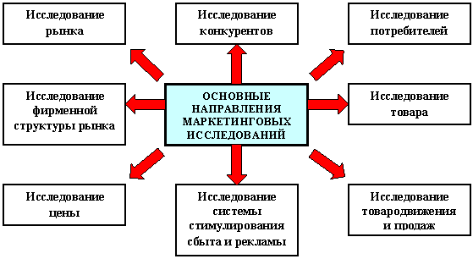
Основные направления маркетинговых исследований:

Slide 81
Критерии хорошего отчета об исследовании:
ясность и краткость; минимальное использование технического жаргона (язык должен быть понятен заказчику) или сотрудникам компании;
полнота представления результатов исследований;
логическая последовательность;
отчет должен быть обязательно представлен устно, так как только в таком случае у заказчика появляется возможность прояснить любые вопросы по отчету; во время устной презентации тема может быть расширена, в т.ч. затронуты проблемы, которые не раскрыты в письменном отчете.

Slide 82
Тест № 1
1.Каковы основные цели маркетинга?
максимизация потребления, «заботиться» непосредственно о потребителях, предоставление максимально широкого выбора потребителям, завоевание определенной доли или выявление перспективных рынков, имиджевая.
максимизация потребления, имиджевая, получения максимальной прибыли,
изучение имиджа продукта, определенной доли или выявление перспективных рынков, организация системы сбыта товара.
2.Что такое МИС?
маркетингово-информационные стимулы покупки,
совокупность процедур и методов предназначенных для регулярного сбора, анализа и распределения информации,
маркетингово- информационные составляющие анализа деятельности компании
3.Выделяются следующие основные направления сегментации:
макросегментация, продуктовая сегментация (микросегментация); конкурентная сегментация,
макросегментация, конкурентная сегментация, сегментация по поведению целевой аудитории в условиях рынка,
конкурентная сегментация, сегментация по настроению до принятия решения о покупке, сегментация продавцов на рынке
4.Выбор целевых сегментов – это:
анализ соотношения спроса и предложения на рынке;
решения и действия, направленные на создание конкурентоспособного образа товара на рынке;
действия по оценке и выбору одного или нескольких рыночных сегментов, на которых компания предполагает сосредотачивать свои маркетинговые усилия.

Slide 83
Тест № 2
5.Существует следующая классификация рынков:
По содержанию, по масштабу деятельности, по степени развития конкуренции, по отношению спроса и предложения,
По содержанию, по масштабу деятельности, по степени развития конкуренции, по охвату товарными предложениями,
По содержанию, по масштабу деятельности, по степени развития конкуренции, по родству целевой аудитории
6.Назовите четыре базовых пункта , которые используются при конкурентном анализе?
7.Какие пункты отличаются концепция 4P от концепции 7P ?
8.Какие оценки используются при подготовки SWOT-анализе?
сильные (Strengths) и слабые (Weaknesses) стороны предприятия; возможности (Opportunities) и опасности (Threats) рынка.
сильные (Strengths) и слабые (Weaknesses) стороны предприятия; внешние предложения и угрозы рынка,
возможности (Opportunities) и опасности (Threats) рынка, новые продукты компании и методы выведения их рынок
9.Товар на рынке проходит четыре выраженные стадии:
стадия внедрения товара на рынок, стадия роста, стадия зрелости, стадия спада,
стадия роста, стадия зрелости, стадия спада, стадия возобновления,
стадия внедрения товара на рынок, стадия роста, стадия зрелости, стадия самотутверждения на рынке
10.Маркетинговые коммуникации —это:
связи, образуемые фирмой с контактными аудиториями (потребителями, поставщиками, партнерами и
посредством различных средств воздействия?
связи компании с потребителями для удачного проведения рекламных компаний,
взаимосвязь референтных групп при оценки влияния маркетинговых коммуникаций

Slide 84
Тест № 3
11.Из каких элементов состоит понятие межличностная маркетинговая коммуникация?
12.Что этапы входят в планирование коммуникационной кампании (бриф)?
13.Какие типы конкурентных стратегий Вы знаете?
14.Четыре уровня новизны товара:
Изменение внешнего оформления при соблюдении существующих потребительских свойств; частичное изменение потребительских свойств за счет совершенствования основных технологических характеристик,
принципиальное изменение потребительских свойств, вносящее существенные изменения в способ удовлетворения соответствующей потребности; появление товара, не имеющего аналогов,
Изменение внешнего оформления при соблюдении существующих потребительских свойств; частичное изменение потребительских свойств за счет совершенствования основных технологических характеристик,
принципиальное изменение потребительских свойств товара, замена упаковки товара,
принципиальное изменение потребительских свойств товара, замена упаковки товара, новая цена на товары аналоги конкурентов, новые каналы каналов сбыта,
15.Какую маркетинговую цель несёт ценовая стратегия «снятия сливок»?

